Slide 1
營建工程剩餘土石方法令宣導(一)
兩階段申報查核業務介紹
營建剩餘土石方資訊服務中心
陳屏甫
www.soilmove.tw

Slide 2
簡報大綱
營建剩餘土石方定義
營建剩餘土石方資訊服務中心介紹
兩階段申報查核勾稽作業
申報作業
查核作業
雙向勾稽
注意事項

Slide 3
甚麼是營建剩餘土石方

Slide 4
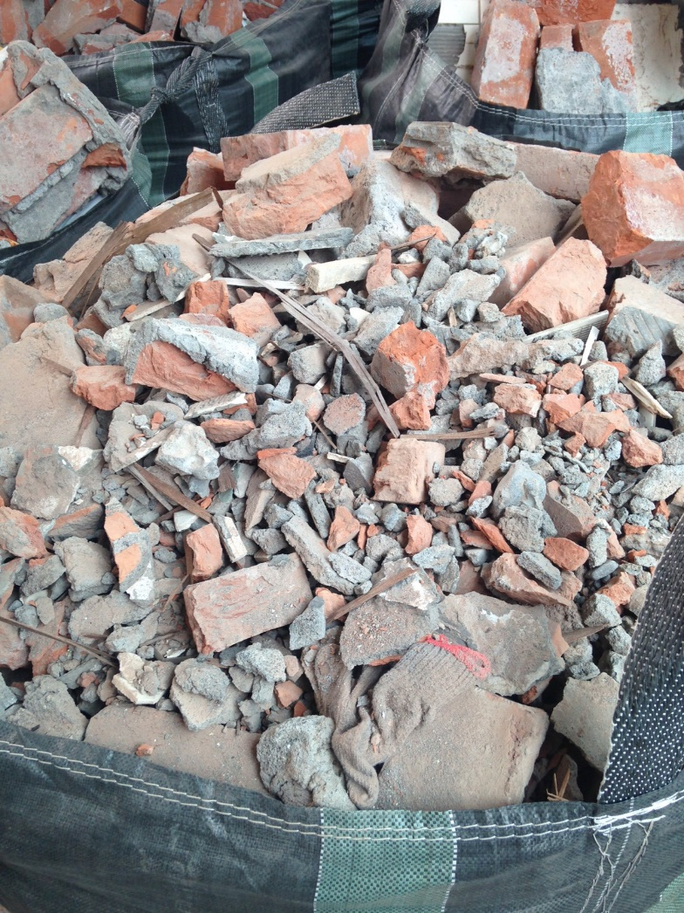
甚麼是營建剩餘土石方

Slide 5
營建剩餘土石方定義
營
建
營建剩餘土石方處理方案
本方案所指營建工程剩餘土石方之種類，包括建築工程、公共工程及其他民間工程所產生之剩餘泥、土、砂、石、磚、瓦、混凝土塊等，經暫屯、堆置可供回收、分類、加工、轉運、處理、再生利用者，屬有用之土壤砂石資源。

Slide 6
營建剩餘土石方分類（碼）
B1為岩塊、礫石、碎石或沙
B2為土壤與礫石及沙混合物
B2-1為 (土壤體積比例少於30%)
B2-2為 (土壤體積比例於30~50%)
B2-3為 (土壤體積比例大於50%)
B3為粉土質土壤(沉泥)
B4為黏土質土壤
B5為磚塊或混凝土塊
B6為淤泥或含水量大於30%之土壤
B7為連續壁產生之皂土

Slide 7
哪些土養護工程所不能收
駕駛、車輛及車體與核准不符者。
載運土質種類與核准不符者。
車輛載運量與核准進場數量不符者。
營建廢棄物與核准土質種類未分離者。
未繳納場地管理費者。
逾核准進場期程，尚未辦理展延者。
與核准進場場所不符者。
未依現場管理人員指定位置傾倒者。

Slide 8
目標與沿革
營建剩餘土石方資訊服務中心歷年重大措施
105年5月~
督導考核調整
提升土方交換績效
104年9月~
系統上線、調整
102年4月~104年8月
系統改版、加值
98年5月
導入流向管理科技
強化收容場所管理
先查核後啟用
90年9月
二階段申報
82年
成立系統服務
全國收容處理場所共有136場 (106年7月)

Slide 9
目標與沿革
提升土方交換率
天然土石資源
非妥善處理
出土工程
避免違法棄置
降低天然資源開採
需土工程
soilmove.tw
強化餘土系統管理效能
逕為交易
增加土方再利用
加工場所
收容處理
場所

Slide 10
營建剩餘土石方資訊服務中心
地址：台北市衡陽路85號5樓-6
兩階段申報問題：02-23310259
土方交換與再利用物料問題：02-23310279

Slide 11
為何需要運送憑證(四聯單)
廢棄物清理法
第九條 。。。廢棄物、剩餘土石方清除機具應隨車持 有載明廢棄物、剩餘土石方產生源及處理地點之證明文件，以供檢查。 (扣除機具、限制使用、斷水斷電)
第四十九條有下列情形之一者，處新臺幣六萬元以上三十萬元以下罰鍰，並得沒入清除機具、處理設施或設備：一、清除機具、處理設施或設備之所有人或使用人未於主管機關依第九條第二項所定期限內清除處理其廢棄物、剩餘土石方。 二、清除廢棄物、剩餘土石方者，未隨車持有載明一般廢棄物、一般事業廢棄物、剩餘土石方產生源及處理地點之證明文件。
廢棄物清理法施行細則
第九條 。。。本法第九條第一項所定剩餘土石方產生源及處理地點證明文件及其格式，由中央目的事業主管機關會商中央主管機關定之。

Slide 12
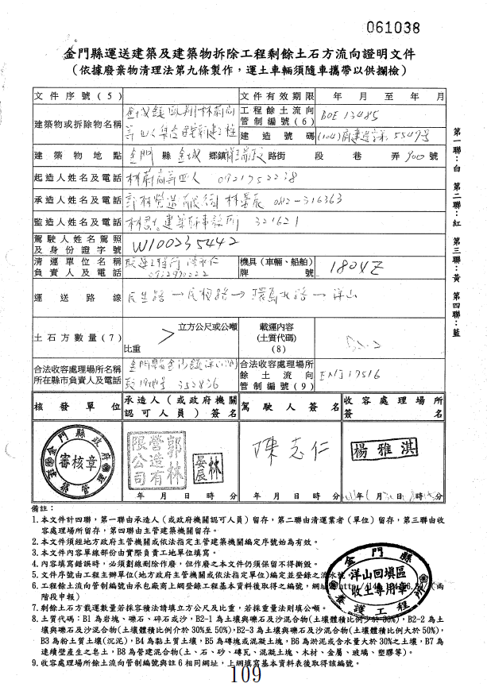
甚麼是運送憑證(四聯單)
80年
營建廢棄土處理方案，有規定無格式，三聯
86年
省政府建設廳有規定格式，無發布
89年
中心提出格式，高鐵局修正提出四聯
90年
中心依兩階段申報制度修正格式，提出表1-A，表1-B，表2及表3

Slide 13
兩階段申報
出土端
收土端
取得流向編號
取得流向編號
1
餘土處理計畫書
基本資料表申報查核
基本表查核
基本表查核
流向編號啟用
申報月報表
申報月報表
2
月報表申報查核
月報表查核
月報表查核
3
勾稽
勾稽/估驗付款

Slide 14
流向編號編碼原則
流向編號不論是出土或需土均為8碼
英文字母
阿拉伯數字
系統依據申報時間產生，不連續且不重複
系統依據申報工程、場所類型產生
工程類
B-民間建築工程、E-公共工程
L-公有建築工程、K-其他民間工程
場所類
D-收容處理場所
F-單一工程收容場所

Slide 15
系統申報查核流程
申報
基本資料表
綁定
基本資料表
查核
基本資料表
餘土處理計畫
依申報人統一編號確定後續申報、查詢單位
綁定序號
流向編號
依查核人機關代碼確定後續查核、查詢單位
查核
月報表

Slide 16
系統申報三部曲
Step 1
註冊帳號
Step 2
基本表申報
Step 3
月報表申報
傳真回函表
餘土處理計畫書
運送憑證

Slide 17
Step 1 申請帳號_我該選擇哪種身分
系統申報查核權限共7種身分，對應不同填列表單與系統功能，申報人擇一身分單選，查核人可依據業務需求複選身分
申報人
承包商
收容處理場所業者
查核人
公共工程查核人
公有建築工程查核人
民間建築工程查核人(特設建築)
民間非建築工程查核人
收容處理場所主管機關
營建剩餘土石方資訊中心依據申請人與申請單位用印簽章資料進行核對，確認後開通帳號

Slide 18
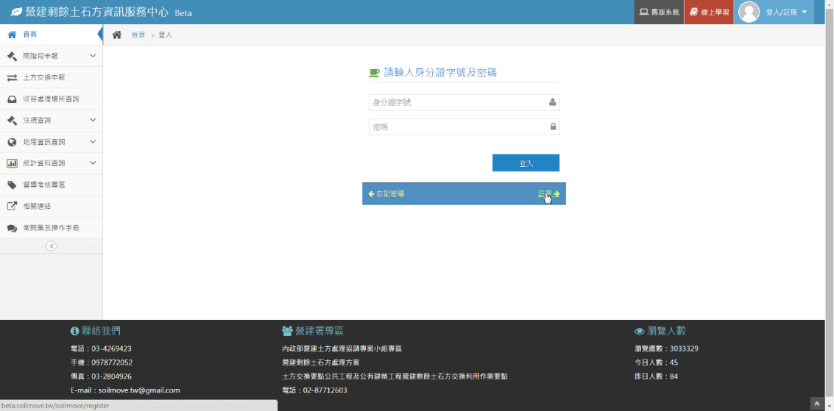
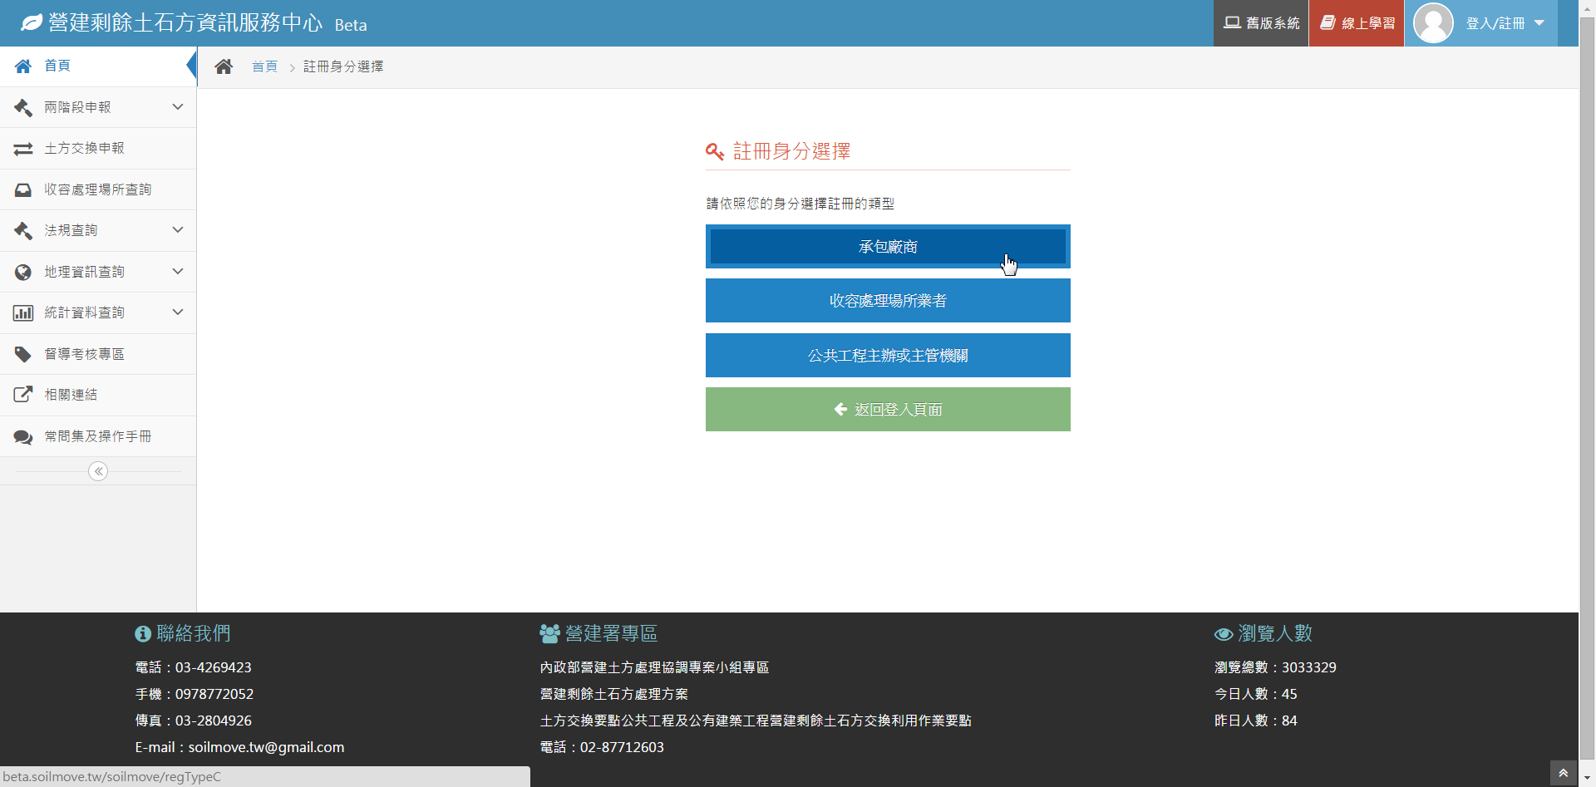
Step 1 申請帳號
已有原舊版系統使用者帳號者直接輸入帳號密碼
新使用者點選註冊功能
選取欲註冊之身分
1
2
3

Slide 19
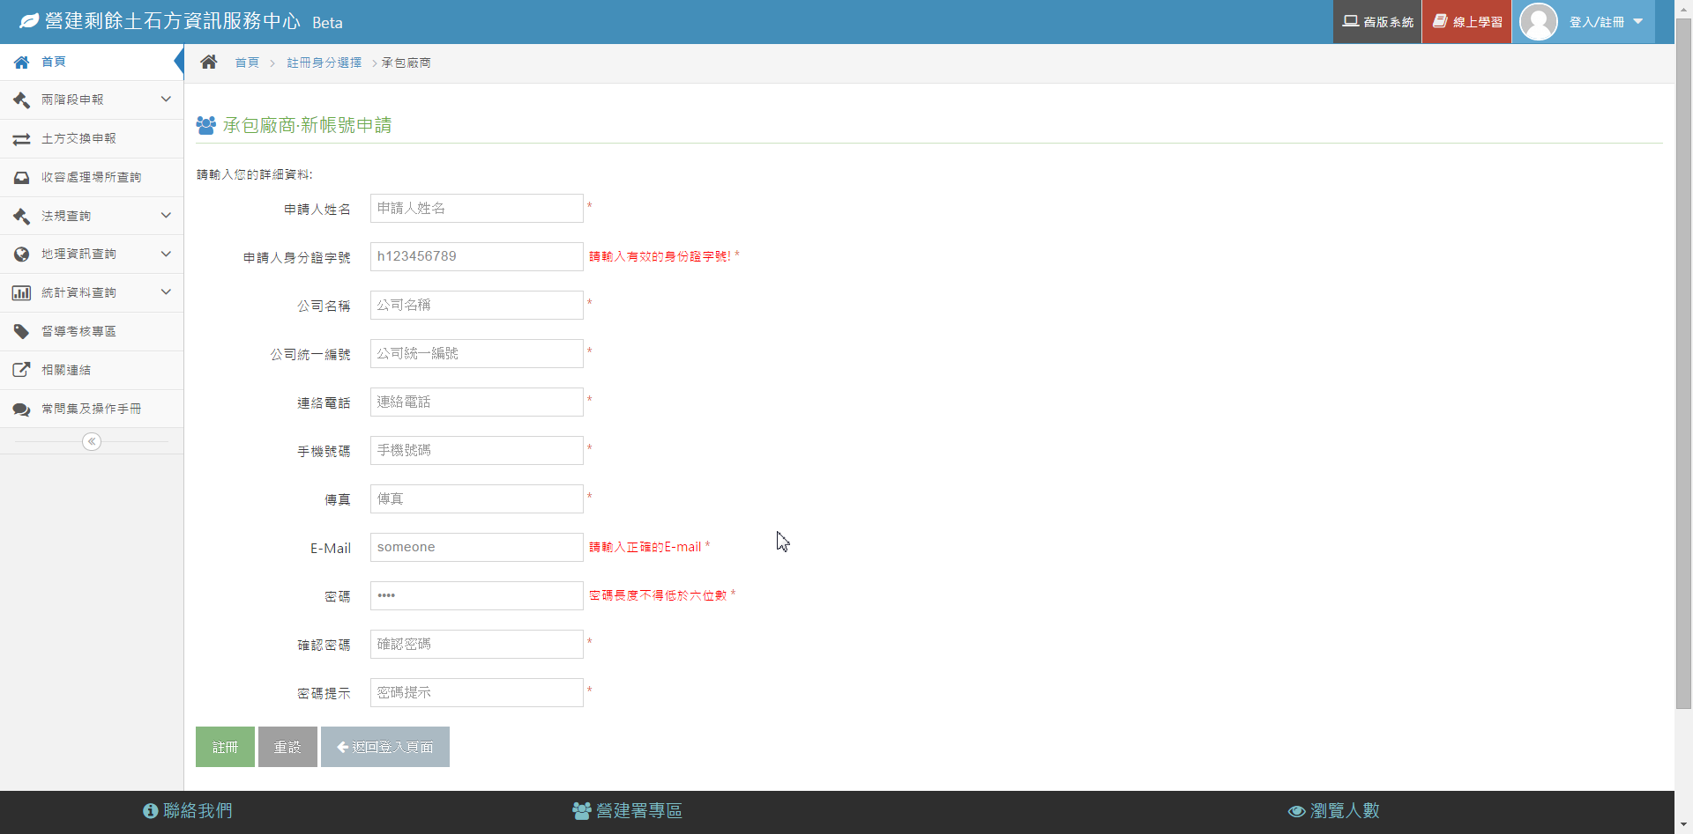
申請帳號_承包商/收容處理場所業者
*表示為必填欄位
使用者資料全部都為必填欄位
特別注意：
請填入正確身分證字號
承包廠商公司統一編號請確認後填入
請填入有效可供電子驗證的Email
密碼位數為6碼
點選註冊
Email驗證信發出通知
1
2
3
4
5
6

Slide 20
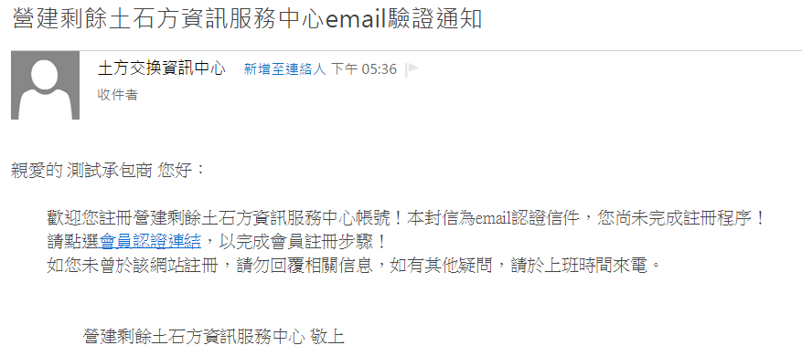
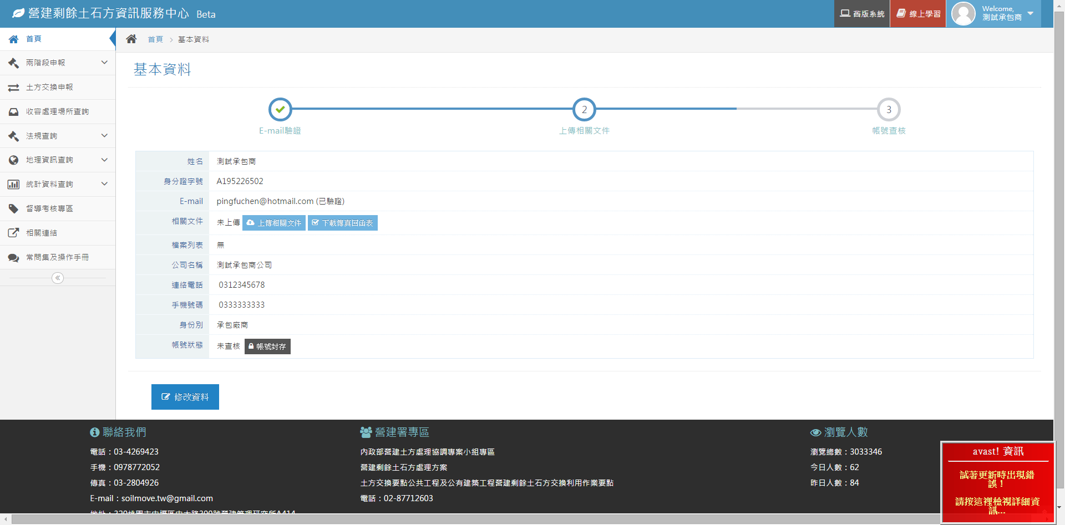
Step 1 申請帳號
1
讀取Email驗證信
點選會員認證連結，重新登入
確認狀態
下載傳真回函表
上傳相關文件
2
3
5
4

Slide 21
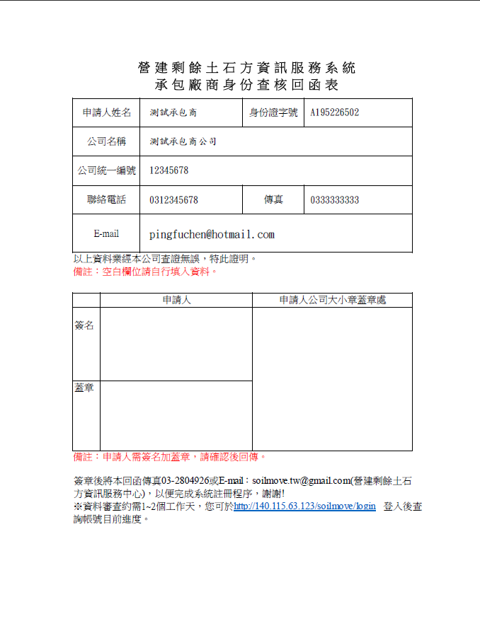
Step 1 申請承包商帳號
申請人簽名+蓋章
公司大小章
呼應無紙化，表格填寫用印後請掃瞄電子化
1
2
測試承包商
測試承包商公司印
測試承包商印
負責人印

Slide 22
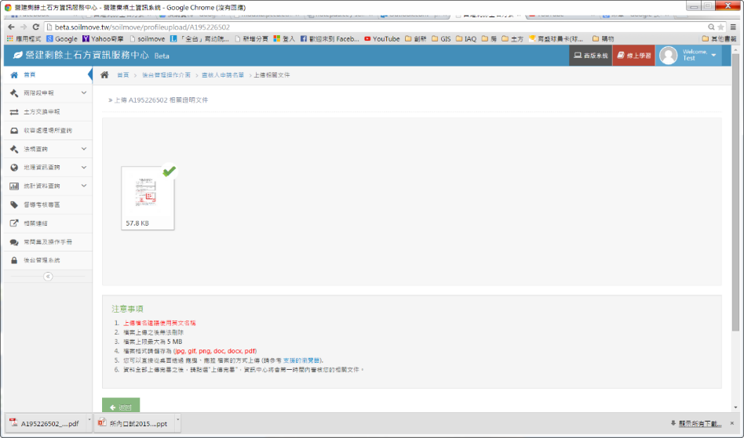
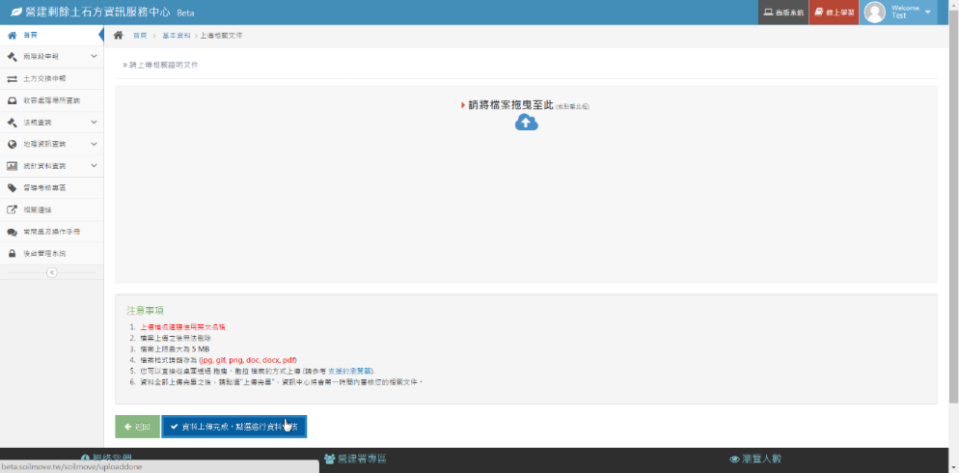
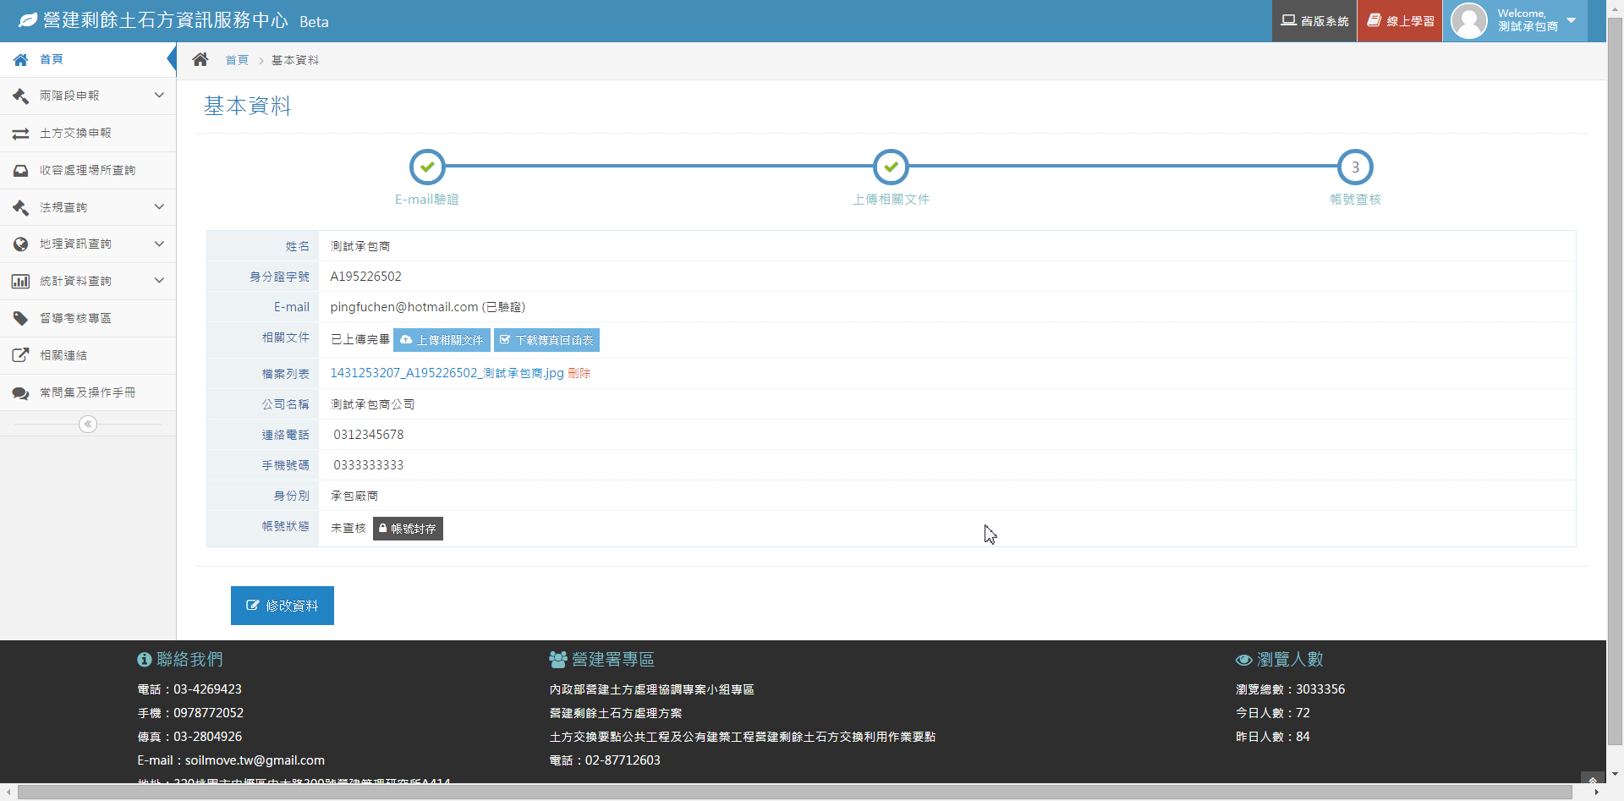
Step 1 申請帳號_上傳回函表
上傳文件
資料上傳完成
帳號完成開通
1
3
2

Slide 23
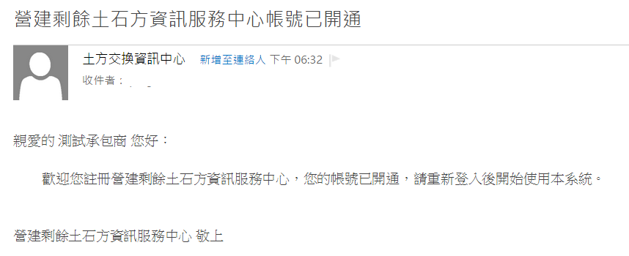
Step 1 申請帳號_帳號開通通知
最慢2個工作天，如超過2個工作天請來電
02-2331-0259

Slide 24
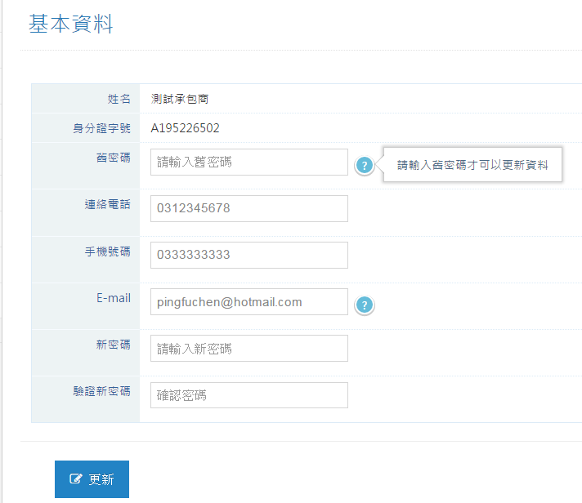
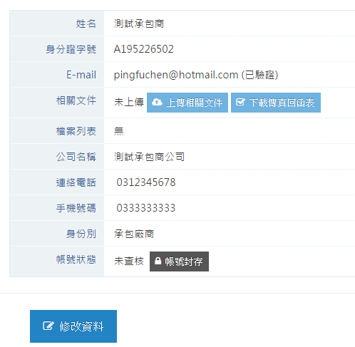
Step 1 申請帳號_維護個人資料
單位、姓名變更需來函更新
要輸入舊密碼才可更新資料
Email更換後必須再進行Email驗證
可更新電話、手機、Email、密碼
帳號停用後呈封存狀態，需重新驗證才可使用
1
2
3
4
5

Slide 25
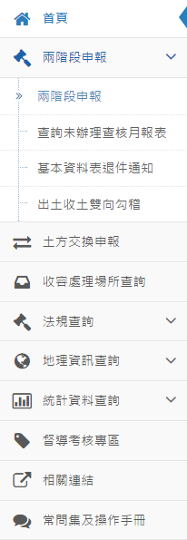
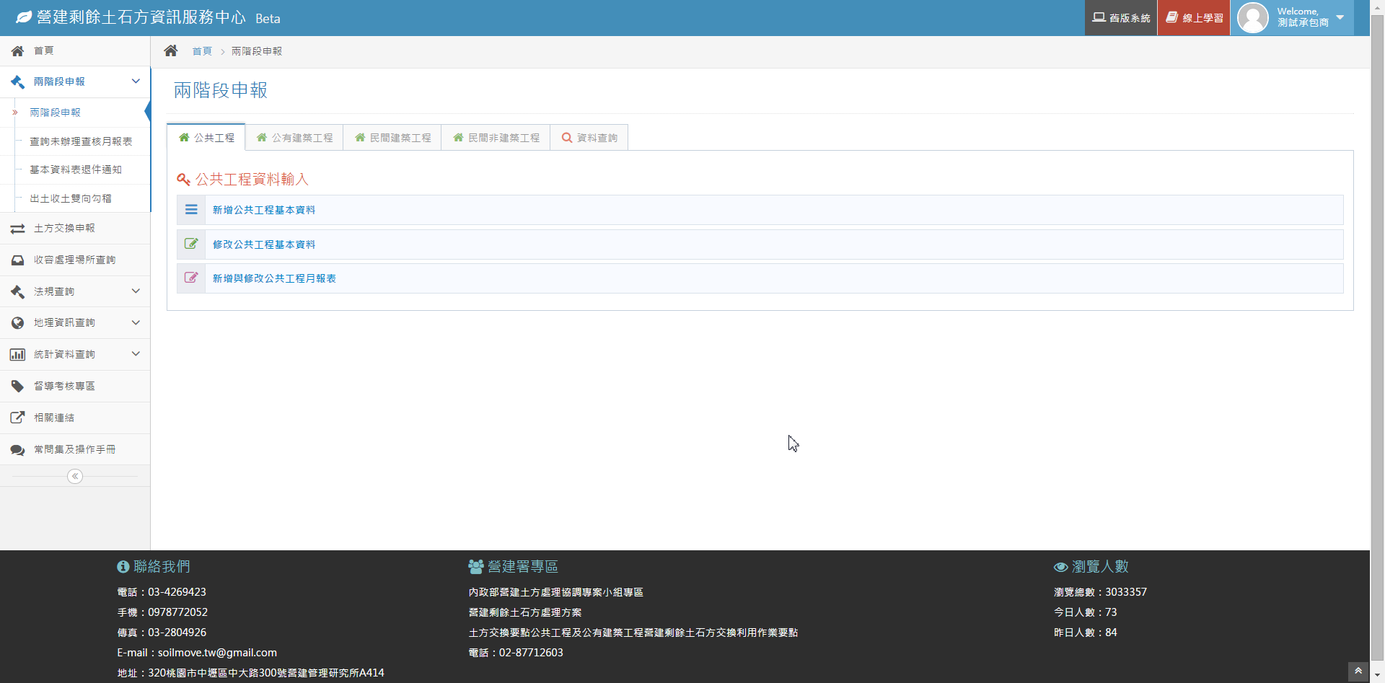
Step 2 工程申報
1
2
兩階段申報
新增公共工程基本資料

Slide 26
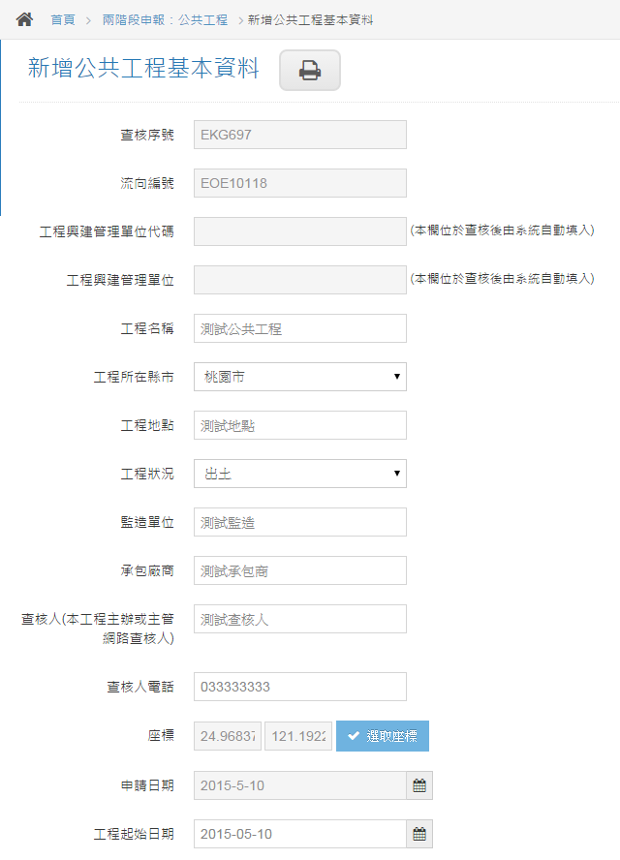
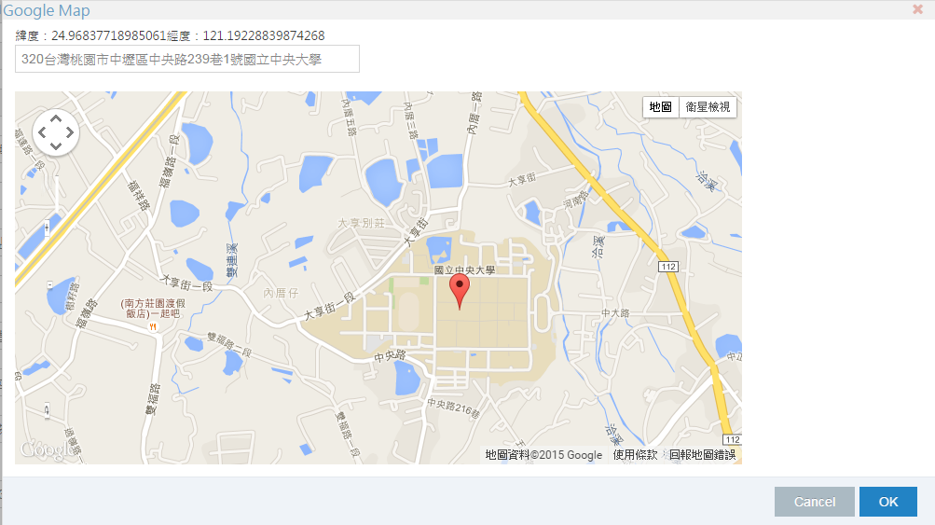
Step 2 新增公共工程基本資料
查核序號(系統產生，提供查核人綁定)
工程流向編號(系統自動產生)
綁定後自動填入
綁定後自動填入
可直接點選或輸入地址回傳X、Y座標
1
2
3
4
5

Slide 27
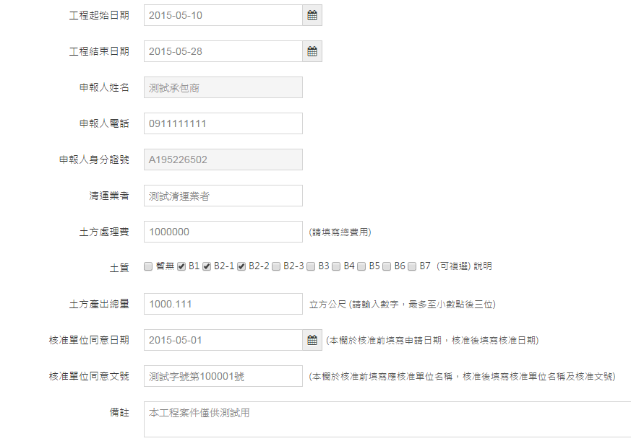
Step 2 新增公共工程基本資料
1
起始日期不可晚於結束日期
申報人姓名綁定
土方處理費請填總費用
土方產出總量至小數點後3位
2
3
4

Slide 28
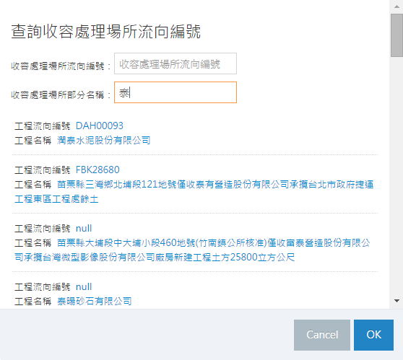
Step 2 新增公共工程基本資料
1
2
選取收容處理場所編號查詢
確認收容處理場所
新增收容處理場所
刪除已選取之土方去處
4
繼續新增下個土方去處，新增土方交換去處工程亦然
3

Slide 29
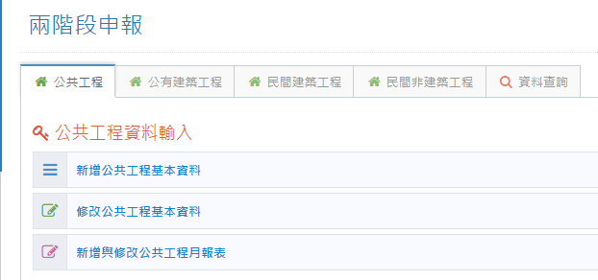
Step 3 新增公共工程月報表
點選兩階段申報>公共工程>新增與修改公共工程月報表
系統主動搜尋之前申報的工程案件，點擊選取
新增月報表
1
2
3

Slide 30
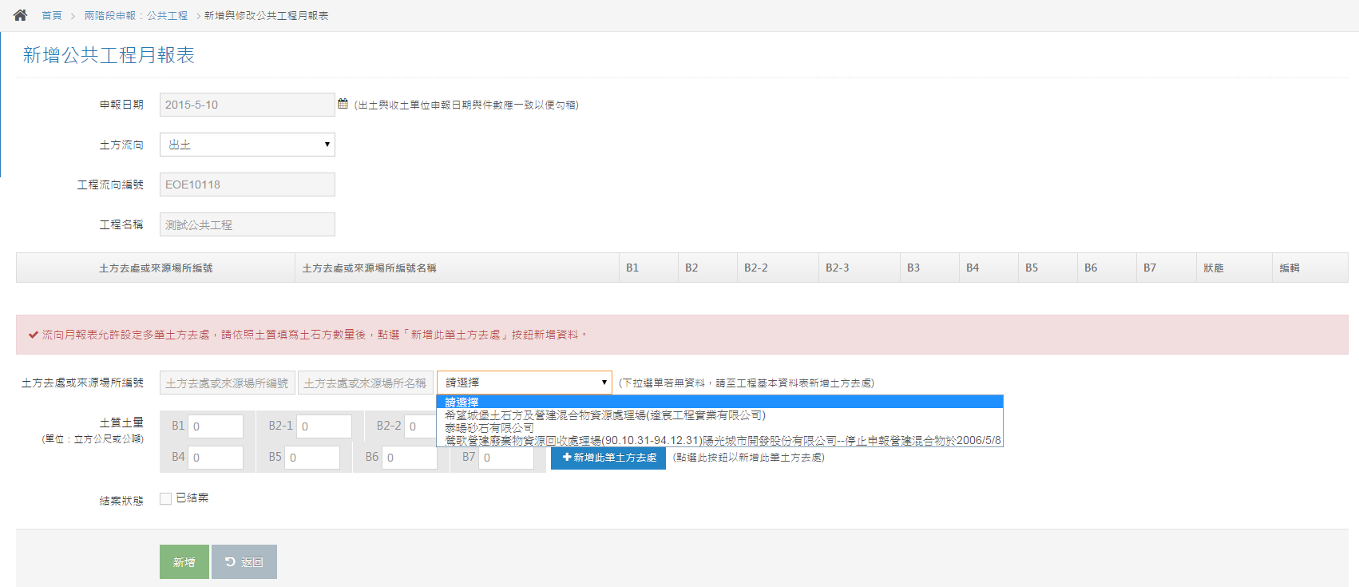
Step 3 新增公共工程月報表
點選土方去處或來源場所編號並下拉選取
輸入各土質土方數量
點擊「新增此筆土方去處」
如有多個土方去處重複步驟1~3
如為該案件申報結案月份，勾選已結案
點選新增
1
2
3
4
5
選擇多筆土方去處或來源後，亦可刪除

Slide 31
Step 3 檢視公共工程月報表
2
1
列出該工程流向編號所申報的月報表，其中去處合併為多項去處，土質為聯集，土方量為各去處加總土方量
細部資料可點選選取更新，或刪除

Slide 32
系統查核三部曲
Step 1
註冊帳號
Step 2
基本表查核
Step 3
月報表查核
傳真回函表
餘土處理計畫書
運送憑證

Slide 33
Step 1 申請帳號_我該選擇哪種身分
系統申報查核權限共7種身分，對應不同填列表單與系統功能，申報人擇一身分單選，查核人可依據業務需求複選身分
申報人
承包商
收容處理場所業者
查核人
公共工程查核人
公有建築工程查核人
民間建築工程查核人(特設建築)
民間非建築工程查核人
收容處理場所主管機關
營建剩餘土石方資訊中心依據申請人與申請單位用印簽章資料進行核對，確認後開通帳號

Slide 34
Step 1 申請帳號_選擇身分
已有原舊版系統使用者帳號者直接輸入帳號密碼
新使用者點選註冊功能
選取欲註冊之身分
1
2
3

Slide 35
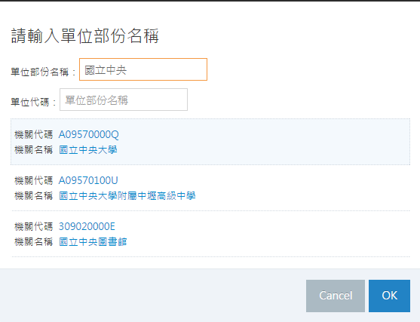
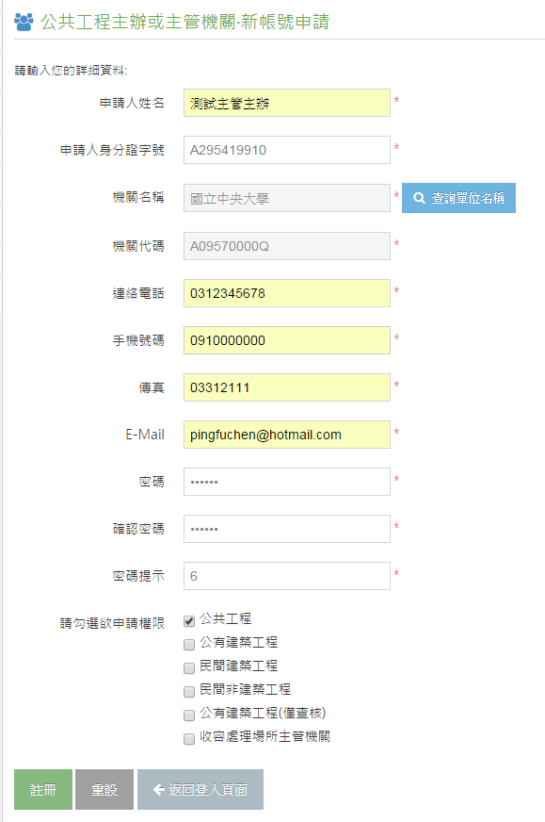
Step 1 申請帳號_填寫個人資料
2
1
3
4
*表示為必填欄位
申請步驟：
查詢單位名稱
搜尋所屬機關後填入
請填入有效可供電子驗證的Email
密碼位數為6碼
選擇申請查核權限
Email驗證信發出通知
6
5

Slide 36
Step 1 申請帳號_查無機關時
本系統所屬機關為根據人事行政局機關名錄製作，但陸續的組織改造或新機關單位設立，部分機關使用者若在該處找不到所屬機關，煩請來信告知增設機關資料
欲新增機關資料，請來信提供機關代碼、機關全銜、隸屬部會
除部分公營企業外，私人企業並無查核權限，如需查核權限，請函詢該工程之目的事業主管機關或地方政府確認

Slide 37
Step 1 申請帳號_郵件確認
讀取Email驗證信
點選會員認證連結，重新登入
確認狀態
下載傳真回函表
上傳相關文件
1
2
3
5
4

Slide 38
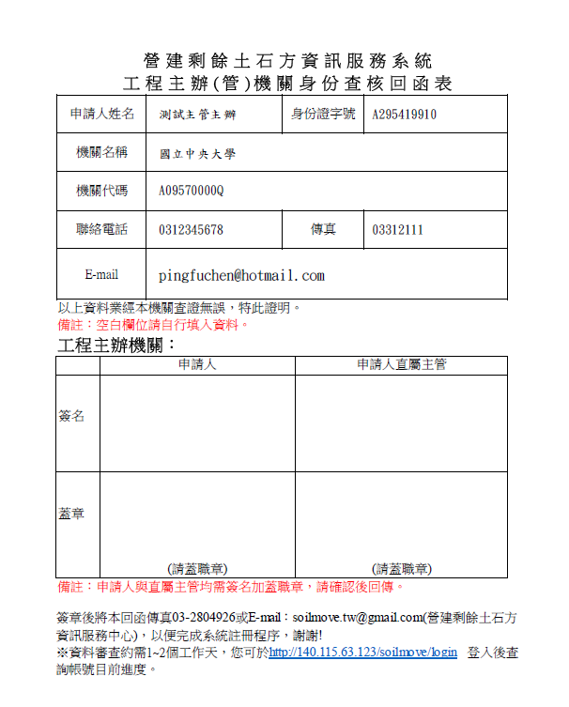
Step 1 申請帳號_填寫回函表
申請人簽名+蓋職章
申請人直屬主管簽名+蓋職章
呼應無紙化，表格填寫用印後請掃瞄電子化
1
2
測試主辦主管
測試直屬主管
幫工程司
測試主管主辦
正工程司
測試主管主辦

Slide 39
Step 1 申請帳號_上傳回函表
上傳文件
資料上傳完成
帳號完成開通
1
3
2

Slide 40
Step 1 申請帳號_帳號開通通知
最慢2個工作天，如超過2個工作天請來電
02-2331-0259

Slide 41
Step 1 申請帳號_維護個人資料
單位、姓名變更需來函更新
要輸入舊密碼才可更新資料
Email更換後必須再進行Email驗證
可更新電話、手機、Email、密碼
帳號停用後呈封存狀態，需重新驗證才可使用
1
2
3
4
5

Slide 42
Step 2 查核
查核
2.1 工程基本資料查核
2.2 工程月報表查核

Slide 43
金門縣查核率
2017/01/01-2017/08/27
查核項目 | 未查核 | 已查核 | 總件數 | 查核率 | 排名
自辦公共工程 | 2 | 557 | 559 | 99.64% | 2
民間建築工程 | 0 | 28 | 28 | 100% | 1
收容處理場所 | 19 | 544 | 563 | 96.63% | 4
營建署每兩年督導考核縣市政府營建剩餘土石方管理成效
平時查核率併入成績計算，配分20/100
平時成績以季計算

Slide 44
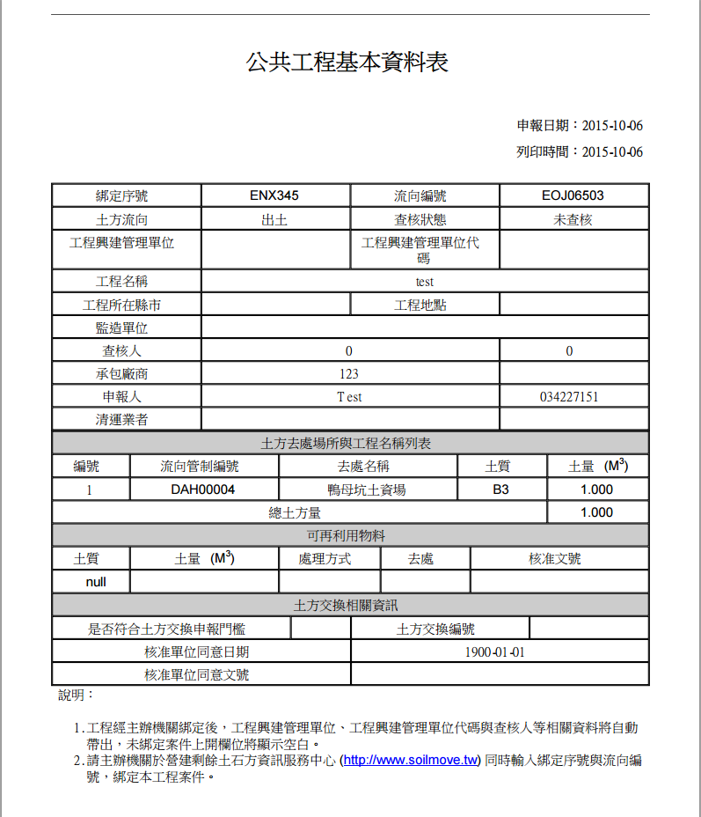
Step 2.1 基本資料查核
先綁定後查核
您需要
綁定序號
工程流向編號
取得來源
承包廠商所附工程基本資料表
承包廠商查詢工程基本資料表得知

Slide 45
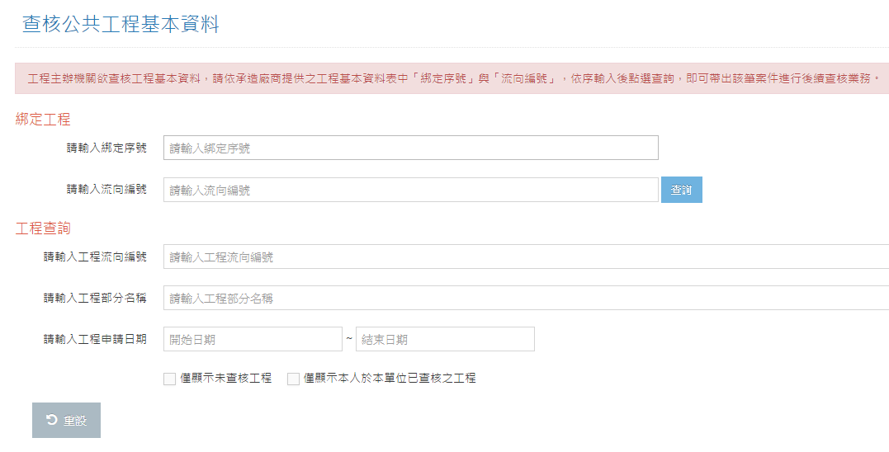
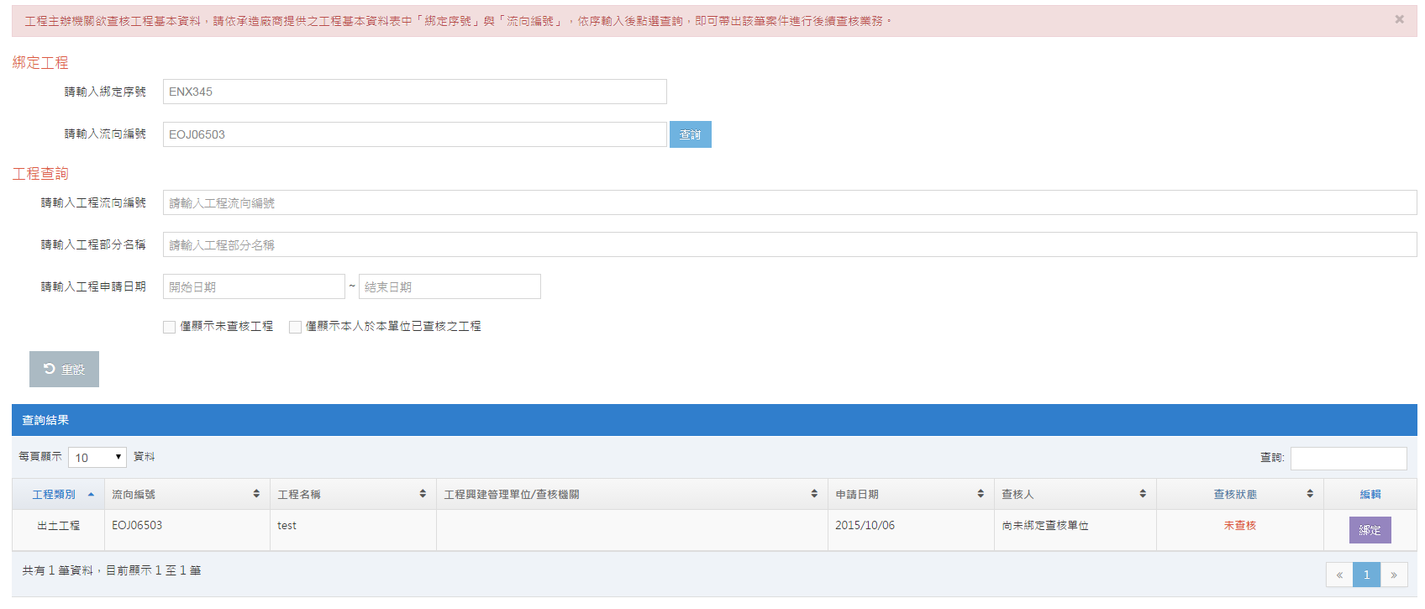
Step 2.1 基本資料查核
點選公共工程>查核公共工程基本資料
在綁定工程處輸入綁定序號與流向編號
點選查詢
下方出現該筆案件，點選
完成綁定
但是查核還沒完~~

Slide 46
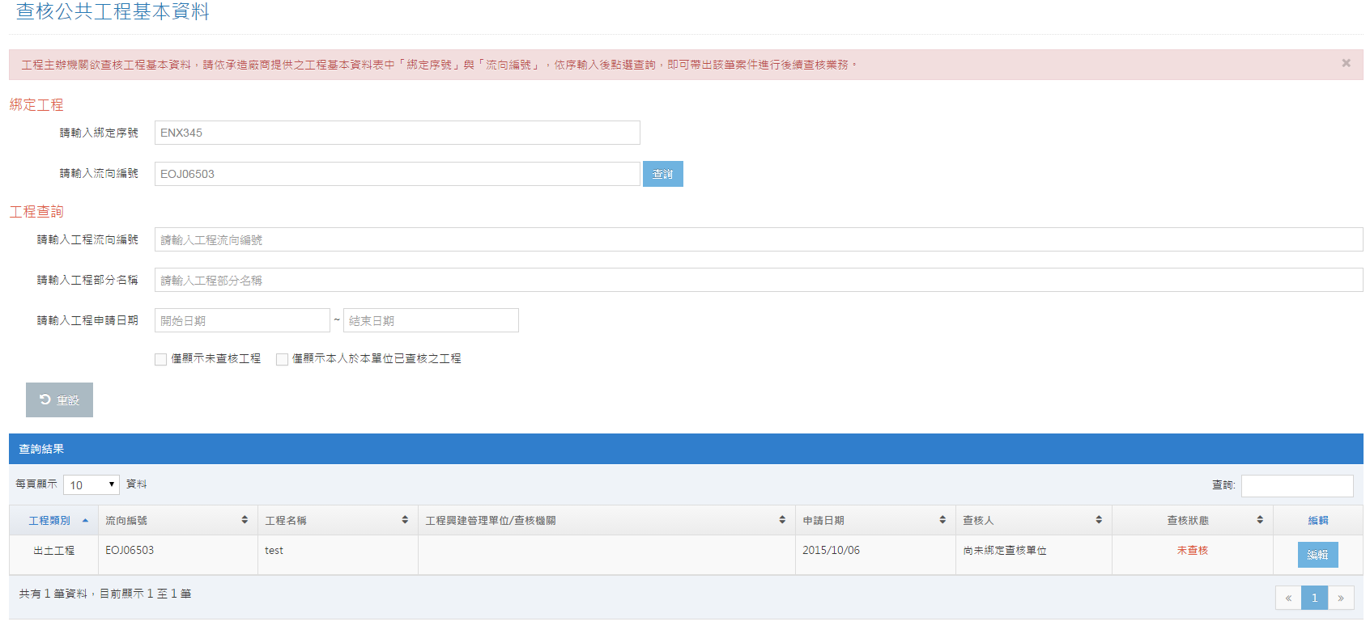
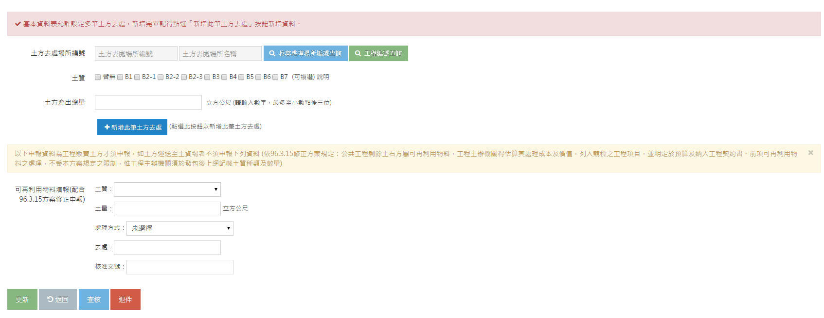
Step 2.1 基本資料查核
點選 ，進入查核頁面
瀏覽基本資料，並比對廠商所附餘土處理計畫書
確認無誤後點選
查核完成
基本表查核後，廠商才可以申報月報表
有月報資料，出土收土雙向勾稽才有資料

Slide 47
Step 2.1 基本資料查核_可再利用物料
甚麼是可再利用物料
第十三條 工程主辦機關得於規劃設計階段辦理地質鑽探調查工作。對基地開挖可立 即利用之資源，應估算其處理成本及價值，列入工程項目，於工程契約中， 以實際發生數量核計為原則。 工程施工中如遇地質變化與原鑽探資料差距過大時，工程主辦機關得依變更 設計方式辦理。
第十四條 公共工程剩餘資源屬可再利用物料，工程主辦機關得估算其處理成本及價值 ，列入競標之工程項目，並明定於施工預算內及納入工程契約。 前項可再利用物料之處理，不受本辦法規定之限制。但工程主辦機關應於發包後上網記載土質種類及數量。

Slide 48
Step 2.1 基本資料查核_可再利用物料申報
1
2
可再利用物料申報不受方案限制，但仍須上網申報土質、數量：
如為公共工程/公有建築工程會有可再利用物料欄位，若須申報可再利用物料者，則填列相關欄位；反之則略過
點選查核
狀態更新為已查核，後續廠商可逐月申報月報表
3

Slide 49
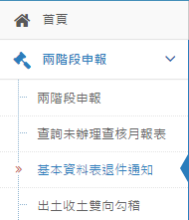
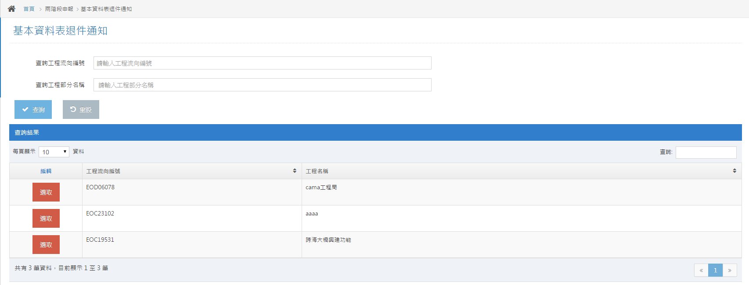
Step 2.1 基本資料查核_退件通知
2
1
點選兩階段申報>基本資料表退件通知
輸入工程流向編號或全部查詢

Slide 50
Step 2.2 月報查核_時間點
依據法令：金門縣營建工程剩餘土石方處理自治條例(第十條、第十六條)
查核時間點：每月5日前
查核所需文件：運送憑證(四聯單)

Slide 51
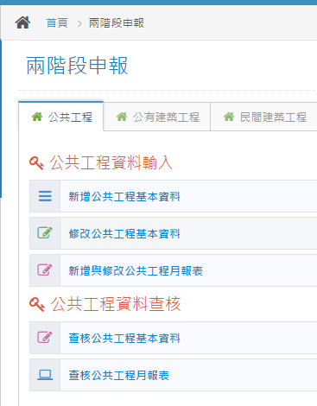
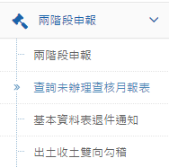
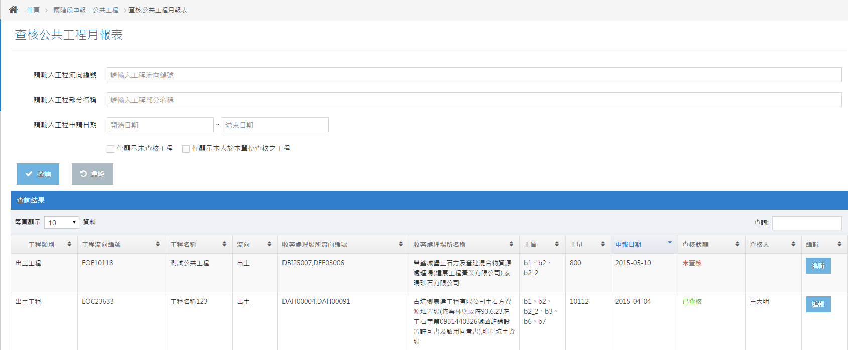
Step 2.2 月報查核
月報表查核路徑有兩種選擇，
兩階段申報>公共工程>查核公共工程月報表；
兩階段申報>查核未辦理查核月報表
系統自動列出所屬單位未查核之各工程月報表
點選編輯進入單筆月報表查核
1
1
2
3

Slide 52
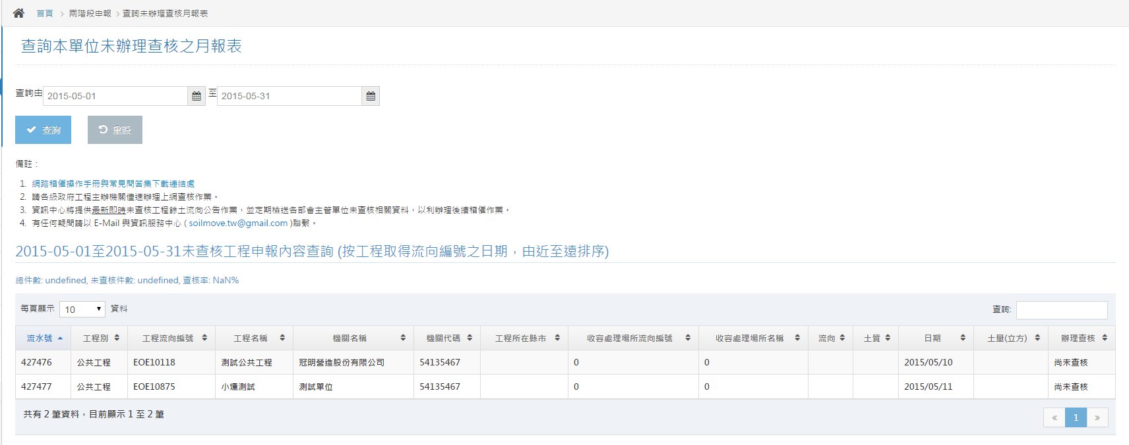
Step 2.2 月報查核_查詢未辦理查核月報表
1
2
3
輸入欲查詢的時間區間
下方列出尚未辦理查核之月報表
同樣機關代碼的案件均會列出

Slide 53
Step 3 雙向勾稽
勾稽
出土/收土雙向勾稽

Slide 54
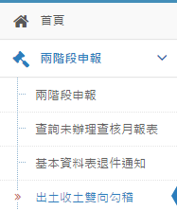
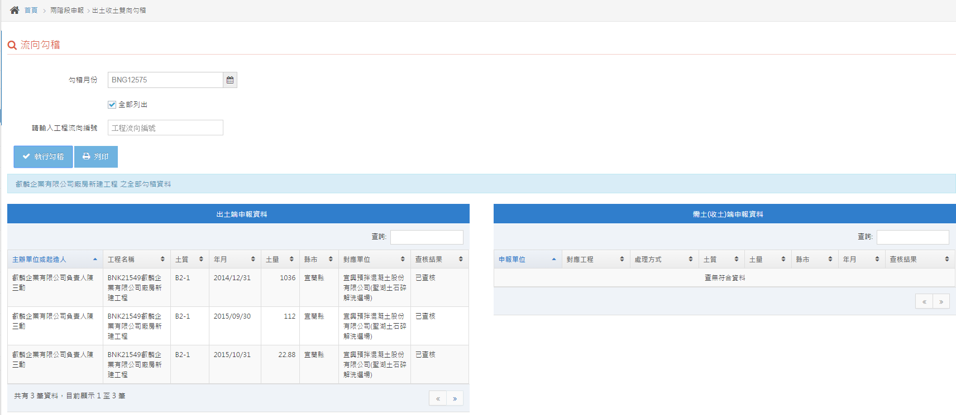
出土收土雙向勾稽
可作為估驗計價憑據

Slide 55
常見問題
基本表查核後才可出土
基本表查核後，流向編號才生效力，該運送憑證方屬有效，否則可依廢清法裁罰
查核時間
每月月底須申報月報表，每月五日需查核前月月報表
查核率過低3個月會收到稽催，6個月將造冊送署發文
估驗付款建議以勾稽結果為依據
帳號申請：傳真回函表需簽名+蓋章
主辦(管)機關：申請人+直屬長官
營造廠商、收容處理場所業者：申請人+公司大小章

Slide 56
常見問題
看不到工程案件
舊資料先至認領流編處看看
新資料確認是否已經綁定
廠商(營造廠、收容處理場所)無法申報月報
基本資料表是否查核
點選按鍵沒反應、亂碼
瀏覽器環境，建議更換為Google Chrome

Slide 57
系統資料編修權責
申報人
查核人
綁定查核後
 | 資料查核前 | 資料查核後 | 資料退件
申報人 | ◎ |  | ◎
查核人 |  | ◎

Slide 58
承包廠商應該做甚麼
規劃設計階段提醒申報土方交換資料
餘土處理計畫書載明土量、施工方式、去處
登載基本資料表
隨機抽查餘土去處是否確實
運送憑證車次、土量、時間自主管理
每月底前申報月報表
結案時檢送收容處理場所光碟，雙向勾稽確認，估驗計價

Slide 59
主辦/主管機關應該要做甚麼
規劃設計階段確認是否必須申報土方交換資料
核定廠商提送之餘土處理計畫書
核定廠商登載資料，綁定、查核基本資料表之流向編號
如有可再利用物料於基本資料表登載
餘土載運車輛出車檢查、抽查
運送憑證車次、土量、時間比對
每月5日前查核月報表
結案檢視收容處理場所光碟，雙向勾稽確認

Slide 60
結語
本項業務在行政院組織重整後，雖將移撥環境資源部水保及地礦署（現為經濟部礦務局），惟在組改完成前，營建署仍將針對相關介面，擬具策進作為，持續強化。
強化營建剩餘土石方資訊服務中心網頁功能
將營建剩餘土石方相關政策，內化至「自治條例」及「相關審核流程」規定，結合行政與工程單位資源，提升各單位營建剩餘土石方執行績效，並促成公共工程與建築工程之順利推動

Slide 61
簡報結束
敬請指教
www.soilmove.tw

